Slide 1
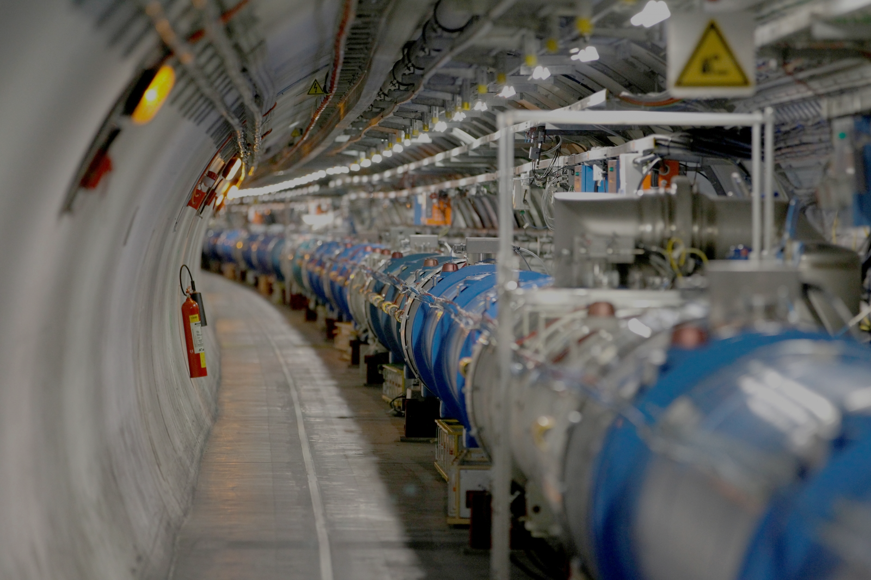
Mitt jobb på CERN – be department
Roderik Bruce

Slide 2







Om mig
University studies
Master
Thesis
PhD
CERN Fellow
CERN staff:
Applied Physicist
2000 - 2004
2005
2006-2009
2010-2012
2012-
Civ. Ing. Teknisk fysik och elektroteknik
Acceleratorfysik
Acceleratorfysik
på CERN, 4:e året på MAX-lab
Acceleratorfysik
Acceleratorfysik
Uppvuxen
i Järvsö

Slide 3
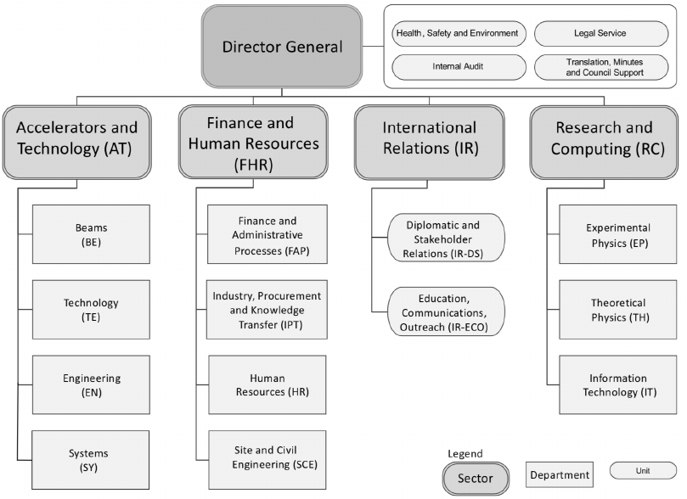
CERNs Organisation
  Jag är i Beams department, Accelerators and beam physics group

Slide 4
Mina Arbetsuppgifter på CERN
Koordinering och optimering av jon-körningar i LHC från maskinsidan
Studier av kollimering för olika maskiner (LHC, HL-LHC, FCC)
Studier av strålbakgrunder i LHC
→ se till att LHC körs säkert och effektivt och producerar så många kollisioner som möjligt åt experimenten

Slide 5
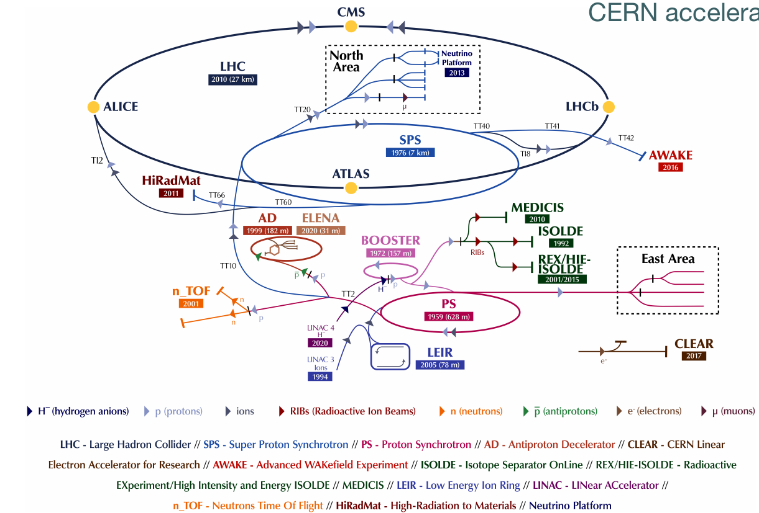
CERNs acceleratorkomplex
  Kedja av många olika acceleratorer
    Accelererar protoner och olika joner
  LHC störst och sist i kedjan
    Mitt jobb är huvudsakligen på LHC-maskinen

Slide 6
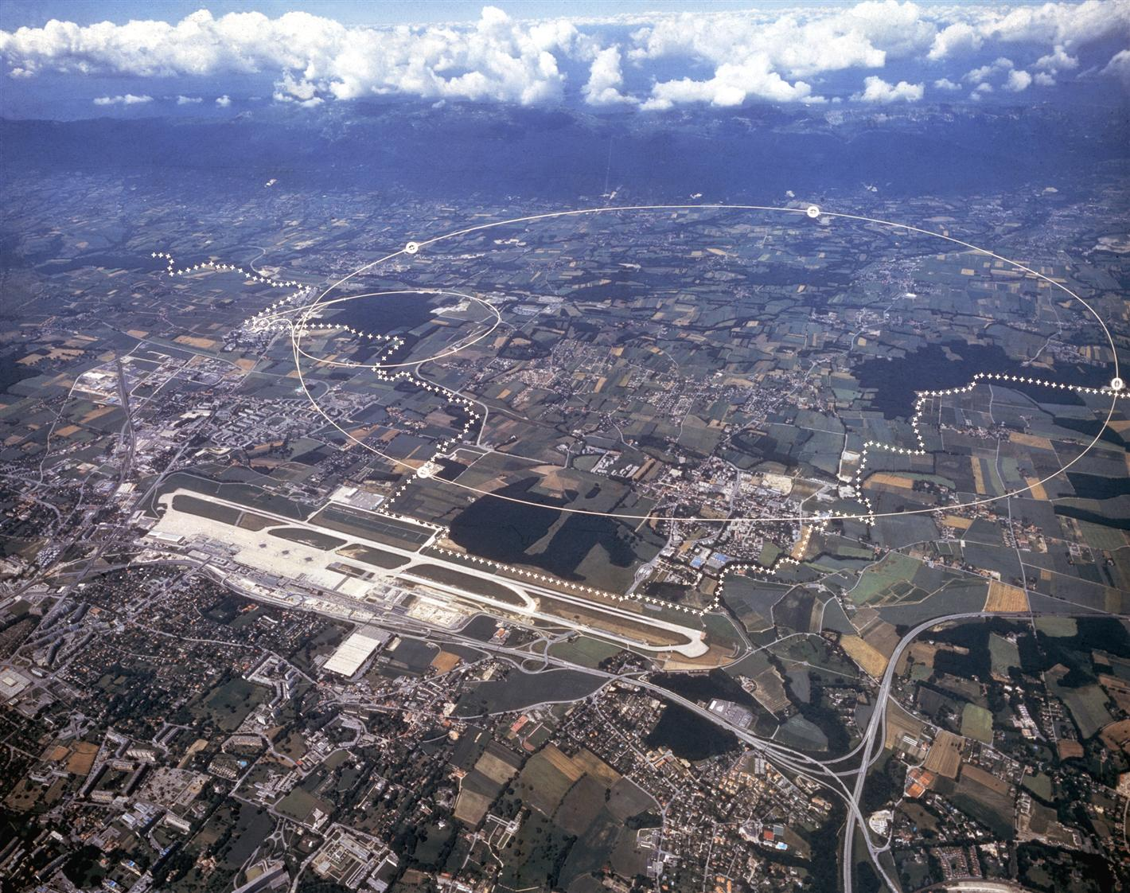
Large hadron collider
LHC: Största accelerator/partikel-kolliderare någonsin (lika stor som LEP) och högsta energin någonsin
27 km lång, bygd i den gamla LEP-tunneln
Supraledande magneter
    Måste hållas nerkylda till 1.9 K, annars ”quench”
Kollisioner mellan två strålar av protoner med
6.8 TeV energi i fyra experiment
    Kan även krocka joner!
LHC
Frankrike
ALICE
Schweiz
ATLAS
CMS
LHCb

Slide 7
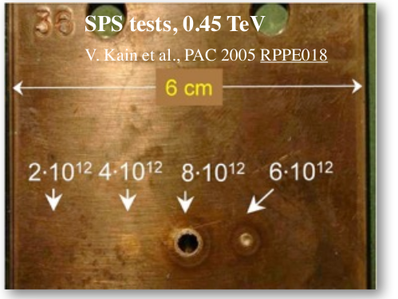
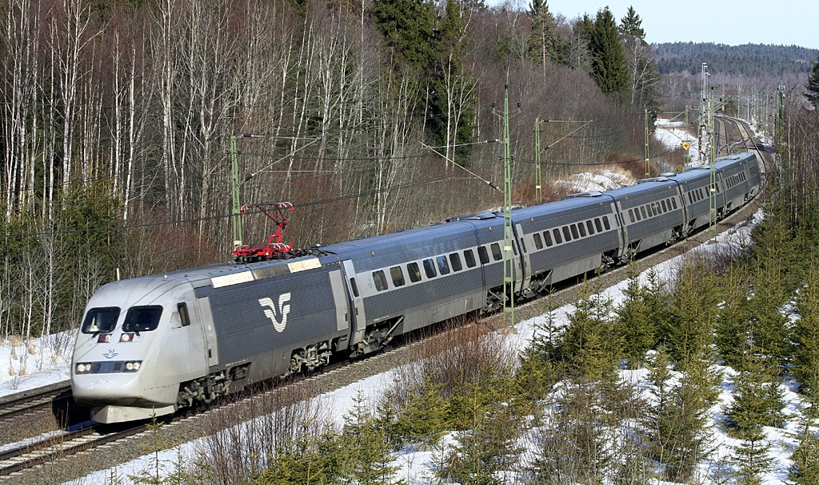
Kollimering i LHC
Energi hos en proton i LHC: 6.8 TeV ≈ 1 μJ
Total energi hos hela strålen : ca 400 MJ ≈ rörelseenergi hos ett X2000-tåg i ca 180 km/h
Strålen kan orsaka skada i LHC om den träffar väggen
0.6 MJ

Slide 8
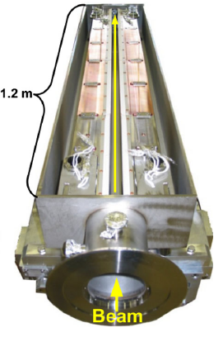
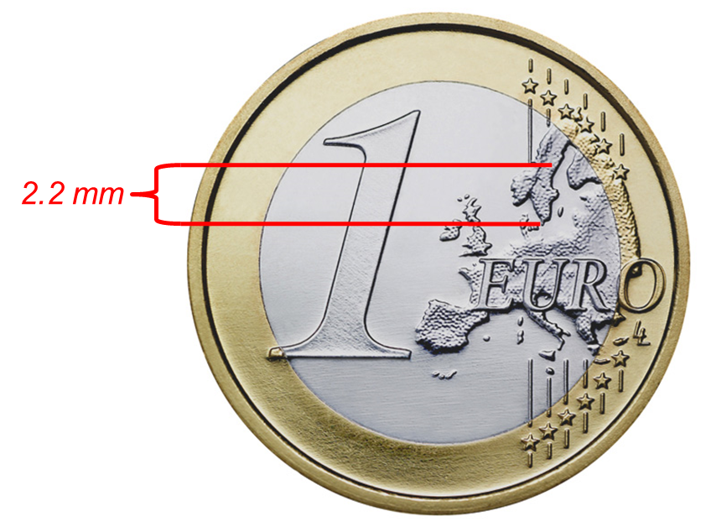
Kollimering i LHC
Ca 100 kollimatorer installerade för att skydda LHC och fånga upp partiklar som åker fel
Två robusta ”käkar” (jaws) som kan röras runt strålen i varje kollimator
400 MJ, 2.2 mm full gap

Slide 9
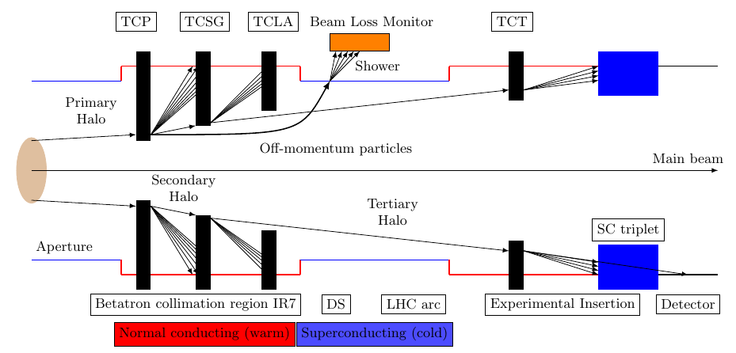
studier av Kollimering i LHC
Beräkningar av inställningar av alla kollimatorer för optimalt skydd och prestanda
Simuleringar av ”läckage” av partiklar ut ur kollimeringssystemet

Slide 10
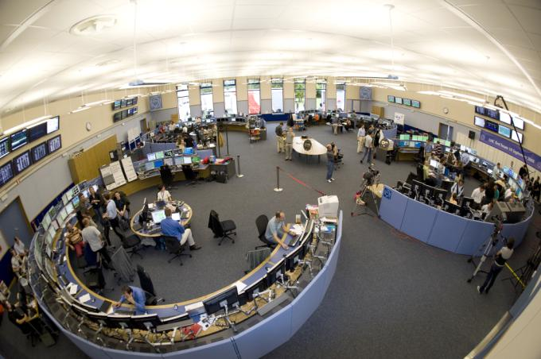
Experimentella studier
Arbete i LHCs kontrollrum med inställningar av kollimatorer, support om något går fel
Teamwork tillsammans med ett flertal experter för att starta LHC

Slide 11
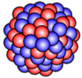
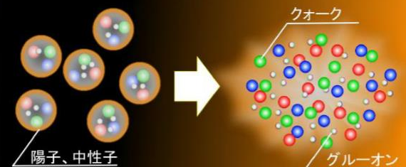
Jon-Kollisioner i LHC
Pb-Pb
p-p
Ca en månad per år: kollisioner av bly-joner i LHC
    Bara atomkärnan kvar, elektroner borttagna
    Väldigt hög energitäthet jämfört med proton-kollisioner
  Mål: t.ex. studera kvark-gluon-plasma
    Tillstånd hos materian som vi tror existerade bråkdelar av en sekund efter Big Bang
    Protoner och neutroner ”smälter”, kvarkar frigörs
j
f
m
a
m
j
j
a
s
o
n
d

Slide 12
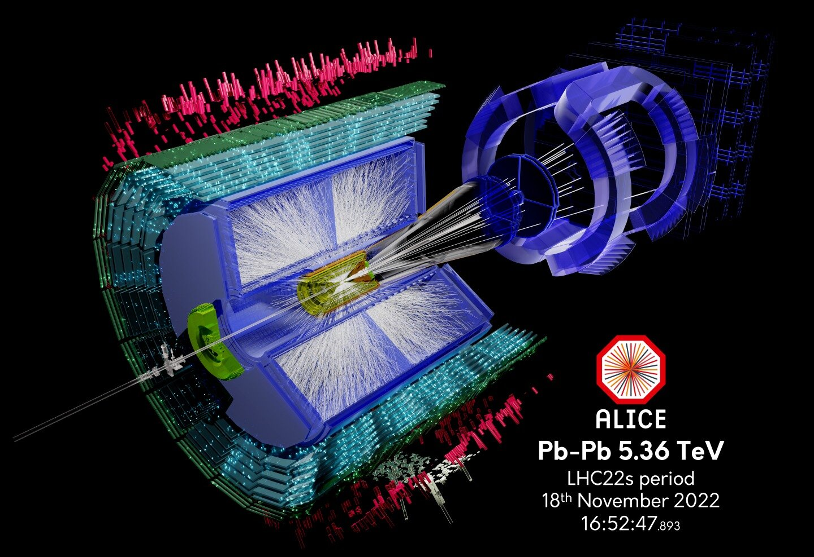
Exempel: Kollision I alice mellan blyjoner

Slide 13


mitt jobb: Koordinering av jon-körningar
  Arbeta fram förslag på konfiguration av LHC för jon-körningar
    Inställningar i LHC: magneter, kollimatorer, RF-kaviteter, karaktäristik hos partikelstrålarna, …
  Planering och uppföljning av operationen
  Optimering av prestanda
    hur många kollisioner kan vi få ut under den tilldelade tiden? Hur kan vi få ut fler kollisioner?
    Simuleringar av partikelstrålar och kollisioner
    Lösa potentiella problem som hindrar produktionen

Slide 14
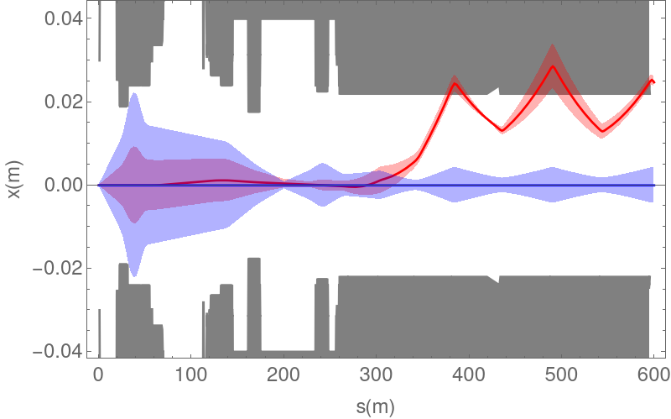
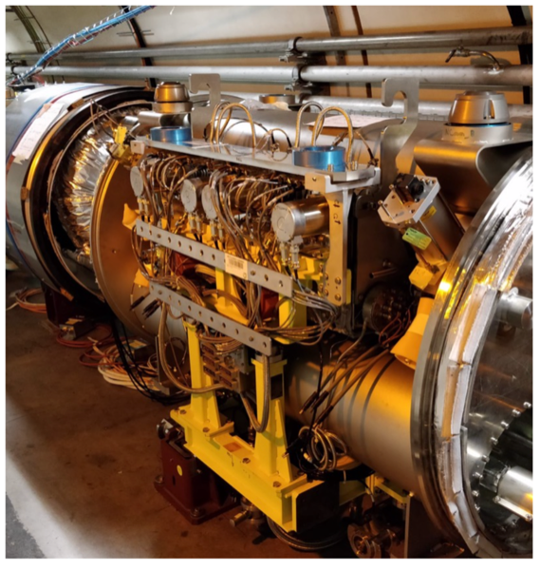
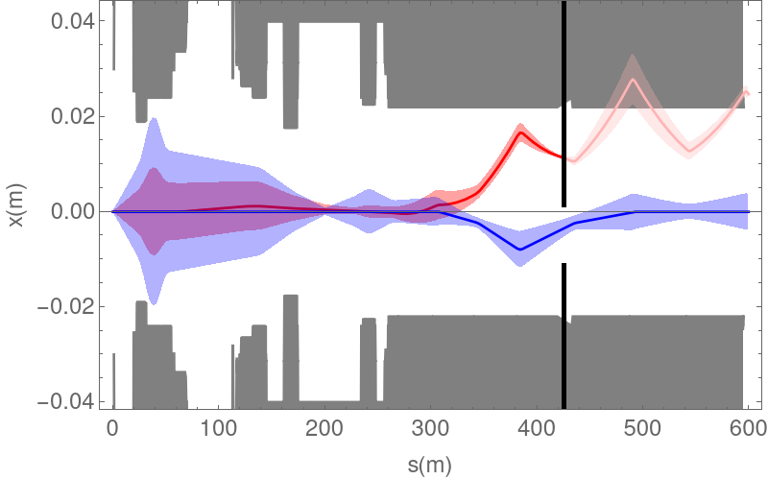
bound-free pair production
  Vissa bly-joner fångar upp en extra elektron i kollisionerna
  Dessa böjs ”fel” av magneterna och träffar väggen
    Ger in uppvärmingseffekt på ca 160 W
    Kan orsaka en ”quench” → övre gräns på kollisionsfrekvensen
  Lösning: installera en extra kollimator där det finns plats och ändra på strålbanan
Pb⁸¹⁺
Pb⁸²⁺
Pb⁸¹⁺
Pb⁸²⁺

Slide 15
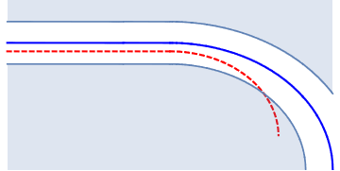
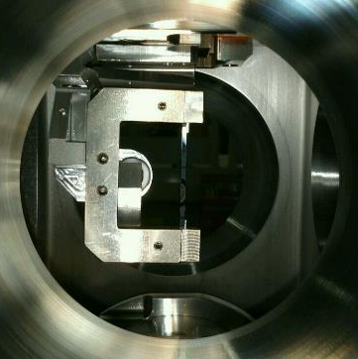

Kristall-kollimering för joner
Jonerna fragmenterar i den första kollimatorn, fragmenten träffar väggen och värmer upp en magnet – risk för ”quench”
För att öka effektiviteten, använd böjd Si-kristall som kollimator
    minskad risk för fragmentering
    Kristallens böjning styr jonerna till annan kollimator där de absorberas
Main beam
Collimators
Ion fragments

Slide 16

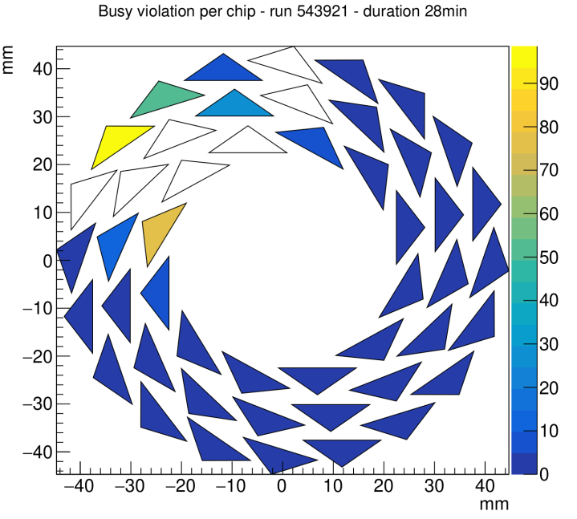
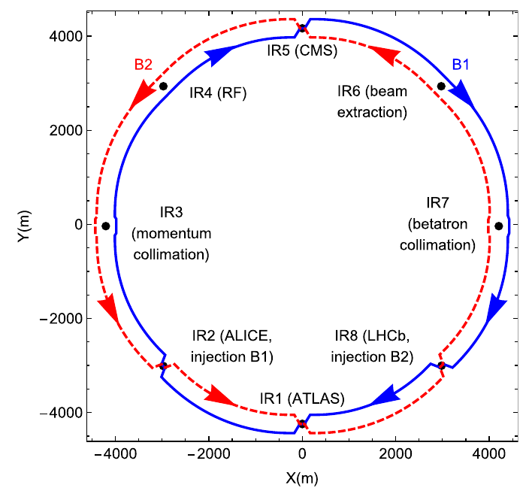
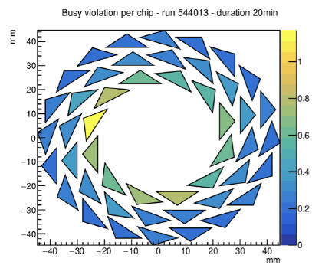
strålbakgrund i ALICE-detektorn
Before mitigation
  Jon-körning 2023: väldigt stark bakgrundssignal gör delar av ALICE-detektorn blind
  Detektivarbete →
    Bly-joner som passerar kollimeringssystemet kan tappa en neutron
    ”Fel” massa → böjs fel av magneterna, träffar kollimator framför ALICE → producerade partiklar ger bakgrund
  Lösning: liten ändring av strålbanan → kollimatorn undviks
After mitigation

Slide 17
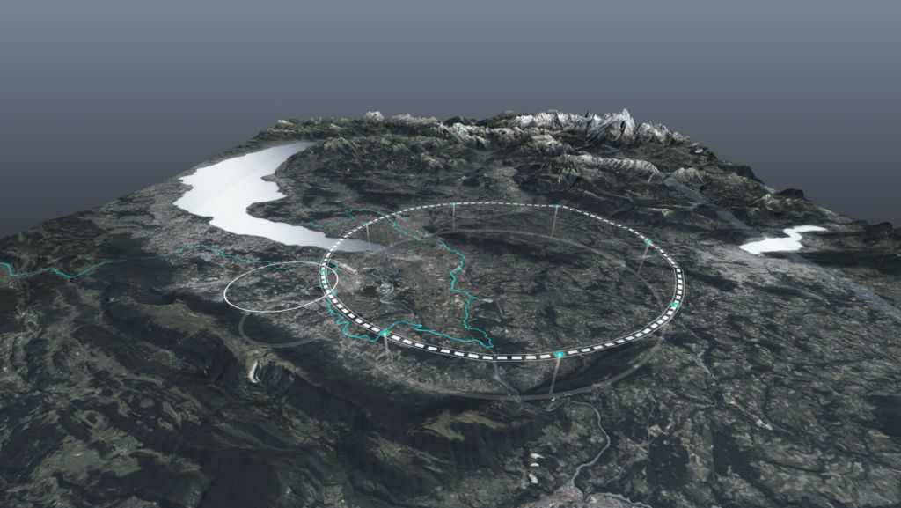
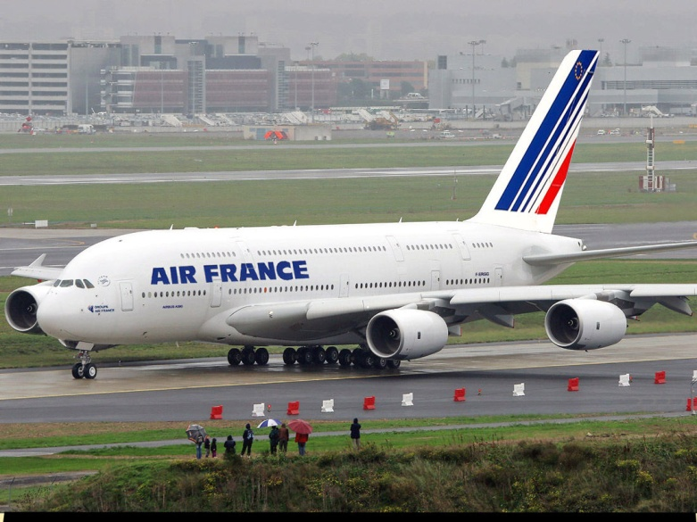
Kollimering i fcc
  Future Circular Collider: designstudie för framtida maskin
    FCC-ee: krockar e+ och e-
    FCC-hh: krockar protoner och joner
  Kollimering är viktigt i bägge maskinerna
    FCC-ee: första lepton-maskinen där maskin-skydd påverkar designen; strålbakgrunder
    FCC-hh: 6.5 GJ total energi per stråle → Airbus A380 i 780 km/h
Notes:
780 km/

Slide 18


Handledning, outreach
  Handledning och träning av studenter och post-docs
  Föreläsningar, t.ex.
    CERNs program för ”sommarstudenter”
    Gästande svenska gymnasielärare
    Gästande svenska gymnasieklasser
  Publicering av resultat

Slide 19
sammanfattning
  Mitt arbete rör huvudsakligen LHC-maskinen
    Optimera prestanda, se till att maskinen körs säkert och utan störningar
    Även studier av framtida maskiner
  CERN är en väldigt spännande arbetsplats
    Spetskompetens och expertis inom många områden
    Mycket teknikutveckling och forskning inom skilda områden → förutsättning för grundforskningen på CERN

Slide 20

Några Frågor?

